Slide 1
Distribuidora del Sur S.A
Carlos Alvarado
Informe sobre la empresa

Slide 2
Especificaciones clave
Tipos de viaje:
Faltante: entrega tardía
Despacho a cliente: entrega a bodega del cliente
Devolución: entrega por material dañado
Sin categoría: entrega a local del cliente

Slide 3
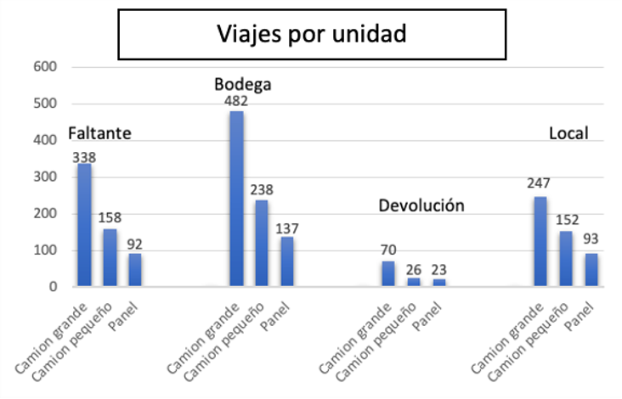
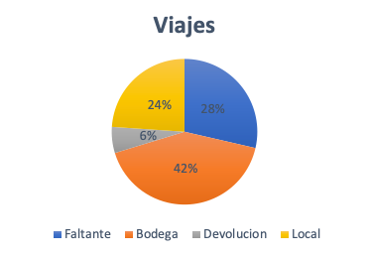
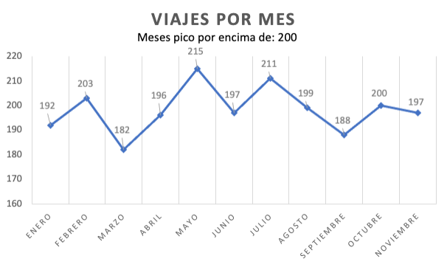
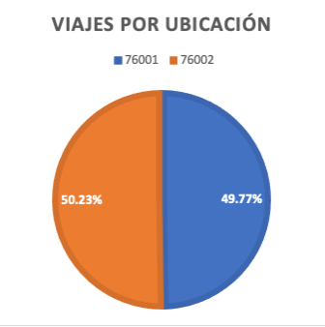
Viajes y unidades utilizadas

Slide 4
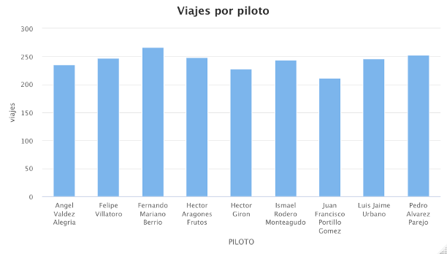
Pilotos

Slide 5
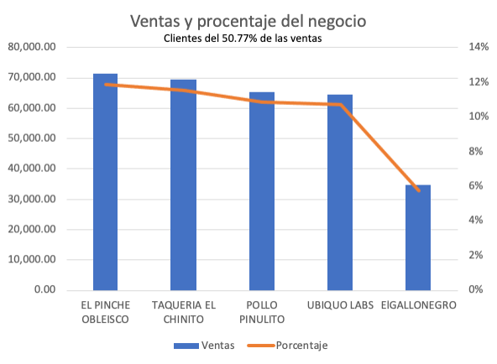
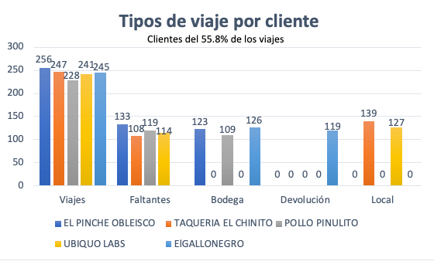
Clientes importantes

Slide 6
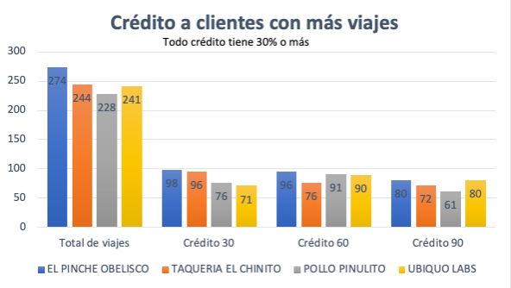
Crédito

Slide 7
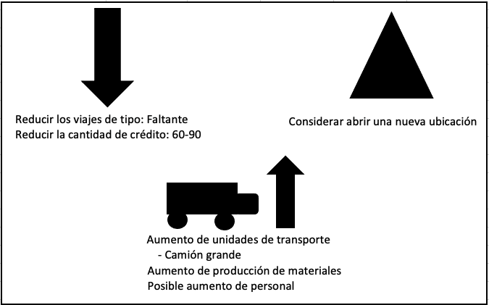
Estrategía

